Slide 1


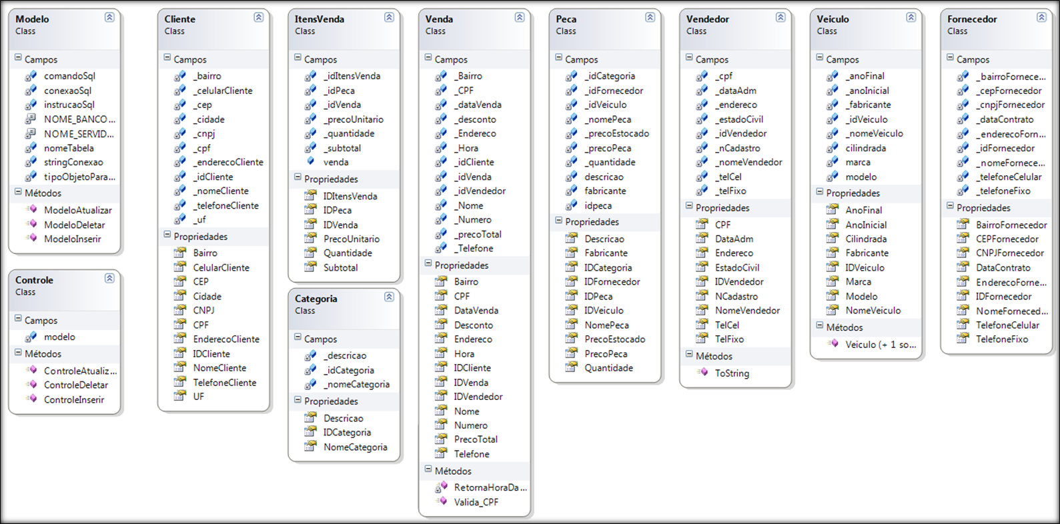
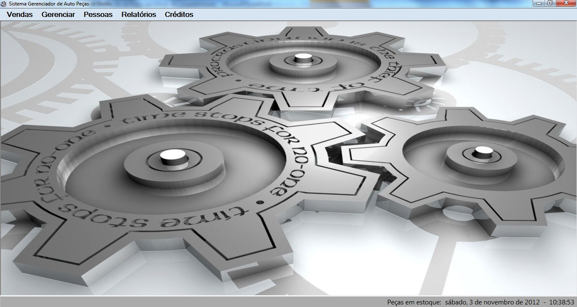
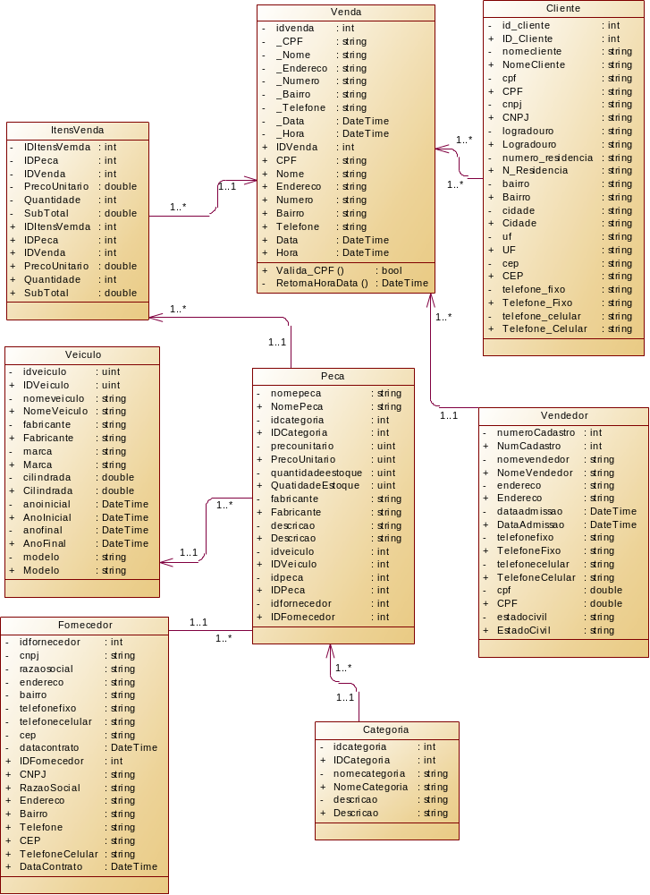
Pontifícia Universidade Católica de Minas Gerais
Curso de Sistemas de Informação
Trabalho Interdisciplinar
Sistema de Controle de Lojas de Autopeças
MINAFRA Jr., Carlos Alberto²(PUC Minas/Betim) – minafra@oi.com.br; RIBEIRO, Luis Henrique¹ (PUC Minas/Betim) – ribeiro.luis@hotmail.com;
PERDIGÃO , Philipe Santos² (PUC Minas/Betim) - phlpsnts@live.com; ALENCAR, Bernardo Jeunon de³ (PUC Minas Betim)
Resumo
Materiais e Métodos
A frota de veículos automotores vem crescendo de forma acelerada no Brasil nos últimos anos, implicando em uma maior demanda de peças para manutenção. Tal cenário favorece o surgimento de lojas do segmento de autopeças de grande a pequeno porte. Este trabalho se dedica a auxiliar a informatização de lojas de autopeças de pequeno porte através de um Sistema denominado SCLAP-(Sistema de Controle de Lojas de Autopeças) que consiste em um software e de um banco de dados. Esse sistema foi concebido inicialmente através do levantamento de requisitos utilizando o padrão UML (Unified Modeling Language). A base de dados foi modelada utilizando–se o software PowerDesigner, o script gerado foi executado no Microsoft SQL Server 2008 e o software codificado em linguagem C# no Microsoft Visual Studio 2010. O sistema se mostrou estável nos testes , salvando e recuperando informações, garantindo assim que a empresa poderá confiar no sistema e ainda possibilitar decisões estratégicas através dos relatórios gerados.
Palavras-Chave: AutoPeças, Estoque, Banco de Dados, Software, UML, SGBD , C#.
Primeiramente foi feito o levantamento de requisitos onde se identificaram especificidades para a elaboração do software, visto que a regra de negócio necessitava de modelagem de objetos físicos e abstratos que representassem este ambiente comercial. Tais requisitos foram necessários para a criação da base de dados e do desenvolvimento do software.
O padrão UML auxiliou o levantamento de requisitos ao elaborar os casos de uso, diagramas de classes, os fluxos de processos, abrindo possibilidades de detectar novos requisitos.
O banco de dados foi modelado na ferramenta POWERDESIGNER, construindo as tabelas de persistência, seus campos e tipos de dados, definições de chaves primárias e estrangeiras e os seus relacionamentos(fig. 2). Um script foi gerado nessa ferramenta em linguagem SQL, específica para o SGBD Microsoft SQL Server 2008, que após execução, concluiu a criação do bando de dados.
O software foi codificado em linguagem C#, utilizando a IDE Microsoft Visual Studio 2010 integrando a linguagem SQL para comunicação com o SGBD supracitado. Para tal foram implementadas dez classes, sendo que oito dessas refletem o levantamento de requisitos, e as demais para a conexão direta ao SGBD através da arquitetura ADO .NET, especificamente o .NET DATA PROVIDER e o DATASET.
Implementamos o modelo de três camadas (fig. 3), sendo a camada Modelo responsável pelo acesso direto ao banco de dados através de query’s; a camada Controle faz a interface entre as demais classes e o acesso aos dados; por fim a terceira camada é representada pelo conjunto de classes concretas (Veículo, Peças, Clientes, Itens de Venda, Categorias, Vendedor, Fornecedor e Venda).
A interface gráfica foi elaborada visando a simplicidade e facilidade de uso, através de uma tela principal e de um menu suspenso (fig. 1), que possibilita a abertura de outras funcionalidade do sistema; aspectos comuns na grande maioria dos softwares.
Após a elaboração do sistema vários testes foram realizados para confirmar sua estabilidade e confiabilidade em relação ao seu propósito designado e seus resultados considerados satisfatórios.
Introdução
O presente trabalho é uma proposta de informatização do gerenciamento de uma loja de autopeças de pequeno porte, através de uma solução em software e armazenamento das informações em banco de dados.
Segundo o SINDIPEÇAS – Sindicato Nacional das Indústrias de Componente para Veículos Automotores, a frota circulante brasileira teve um aumento de 7% para automóveis, comerciais leves, caminhões e ônibus; de 10% para motocicletas e 2% para tratores entre os anos de 2010 e 2011.
Em minas gerais , segundo o DETRAN – Departamento Estadual de Trânsito, de 1999 até 2005 houve um aumento de 7% na frota de automóveis, camioneta, caminhonete, caminhão, ônibus e moto.
Com as constantes reduções de IPI – Imposto sobre Produto Industrializado, a tendência, como mostram os dados, é de que a frota nacional cresça ainda mais, trazendo para o mercado de autopeças uma demanda ainda maior de produtos e serviços.
Aliado a isso, com novas políticas de juros, crédito e solidez econômica, o número de microempresários no Brasil tem crescido de forma promissora. É comum estes não terem as ferramentas para controlarem o seu negócio, possuindo somente o dado bruto e não conseguindo transformá-lo em informações que auxiliem na tomada de decisão.
O SCLAP-(Sistema de Controle de Lojas de Autopeças – fig. 1) traz soluções para o gerenciamento dessas específicas empresas, armazenando dados em um banco e um software que realizará a manipulação destes dados; controlando todo o sistema de venda de autopeças, estoque, clientes, fornecedores, veículos aos quais se destinam as peças e assim gerando informações valiosas.
Fig. 3: Diagrama de Classes
Conclusão
As lojas de autopeças de pequeno porte podem utilizar o SCLAP para gerenciarem o seu negócio, bem como o controle de estoque de suas mercadorias, pois, segundo os testes desenvolvidos, as informações foram armazenadas e recuperadas corretamente no banco de dados através desse software. Isso garante que os dados da empresa serão gerenciados pelo sistema desenvolvido e que informações serão geradas nos relatórios, o que poderá referenciar a empresa em decisões estratégicas futuramente.
Será necessário manutenções no sistema caso a empresa altere o seu negócio ou queira maior customização do SCLAP.
Fig. 1: Tela inicial do SCLAP - Sistema de Controle de Lojas de Autopeças
Referências Bibliográficas
BEIGHLEY, Lynn. Use a cabeça SQL. São Paulo: Alta Book’s, 2008. 488p. ISBN 9788576082101
DEITEL, Harvey M. et al. C#: como programar. São Paulo: Pearson Education, 2003. 1153 p. ISBN 8534614598
DETRAN. Departamento de Trânsito de Minas Gerais. Disponível em https://wwws.detrannet.mg.gov.br/detran/Estatisticas/Frota_Evolu%C3%A7%C3%A3o_H.htm. Acessado em 28/09/2012
MANUAIS ONLINE DO SQL SERVER 2008 Disponível em http://msdn.microsoft.com/pt-br/library/ms130214.aspx . Acessado em 04/10/2012.
MELO, Ana Cristina de Souza Luiz de. Desenvolvendo aplicações com UML 2.2: do conceitual à implementação. 3. ed. Rio de Janeiro: Brasport, 2010. xii, 320 p. ISBN 9788574524443
SINDIPEÇAS. Sindicato Nacional da Indústria de Componentes para Veículo Automotores. Disponível em http://www.sindipecas.org.br/paginas_NETCDM/modelo_detalhe_generico.asp?ID_CANAL=21&ID=38498. Acessado em 28/09/2012.
Fig. 2: Diagrama de Persistência do Banco de Dados
¹ Aluno de Graduação do 4º período do Curso Sistemas de Informação da PUCMINAS Betim; ² Alunos de Graduação do 3º período do Curso Sistemas de Informação da PUCMINAS Betim;
³Professor Adjunto do Departamento de Ciência da Computação da PUC Minas em Betim;

